Slide 1
Лекция № 10
Тема 10. Сушка пластин
Методы сушки пластин. Центрифугирование. Сушка горячим
воздухом и азотом. Сушка Марангони. Механизм сушки Марангони.
Основные физико-химические принципы сушки. Предупреждение
неконтролируемого окисления поверхности. Оборудование,
технологические режимы, контроль качества.

Slide 2
Результаты, достигаемые сушкой
Полное удаление воды с поверхности, рельефа, торцов и точек касания
Никаких остаточных пятен, водяных разводов или мути
Минимальные остатки частиц
Минимальный статический заряд
Процесс сушки должен быть быстрым, эффективным и иметь низкую стоимость.

Slide 3
Операции сушки после обработки Si пластин в химичес-ких веществах являются критичными, так как возможно повторное загрязнение подложек, что может привести к общим неудовлетворительным результатам всего процесса очистки.

Slide 4
Сушка полупроводниковых пластин
центрифугирование
горячим воздухом и горячим азотом
Метод Марангони

Slide 5
Сушка методом центрифугирования
Ускорение вращения мокрых пластин с одновременным обдувом теплым азотом позволяет удалить поверхностный слой жидкости.
Для устранения таких видов брака, как подтеки, разводы, уменьшения влияния внешней среды разработаны центрифуги с предварительной отмывкой подложек водой.
Дополнительная отмывка водой в камере центрифуги позволяет сократить количество подложек с повышенным уровнем привносимых загрязнений по вине оператора технологического процесса с 5% практически до нуля.

Slide 6
Метод сушки в паровой фазе и горячим азотом
При проведении процессов очистки и сушки подложек в паровой фазе происходит замещение адсорбированной на поверхности воды на малое количество органического растворителя (к примеру, изопропилового спирта). Затем этот органический растворитель испаряется.
Метод сушки горячим воздухом и горячим азотом заключается в том, что после подогрева воздух или азот пропускают через фильтр и направляют на структуру.

Slide 7
Метод Марангони
поверхность Si пластины контактирует с водой в присутствии изопропилового спирта.
физическое вытеснение воды с поверхности полупроводниковой пластины по мере ее перемещения через границу раздела раствора.
вода полностью удаляется с поверхности.

Slide 8
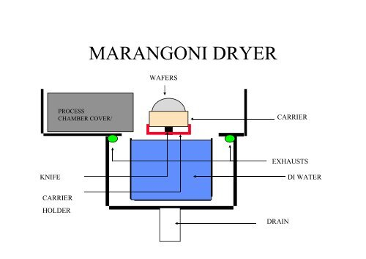

Slide 9
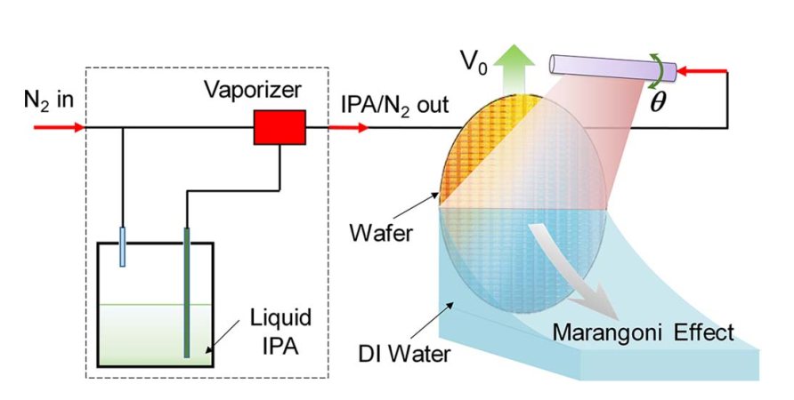
Схематическая диаграмма эффекта сушки по методу Марангони

